Slide 1


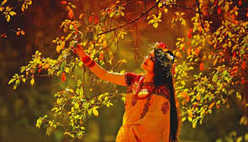
গ
স্বা
ত
ম
Notes:
Samaresh Chandra Saha, Assistant Teacher , Saberunnessa Girls High School, Kendua- Netrakona.

Slide 2
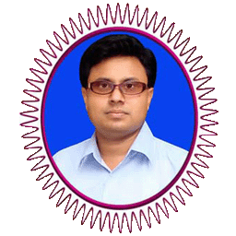
শিক্ষকপরিচিতি
সমরেশ চন্দ্র সাহা . সহকারী শিক্ষক . সাবেরুন্নেচ্ছা বালিকা উচ্চ বিদ্যালয় .
সমরেশ চন্দ্র সাহা
সহকারী শিক্ষক
সাবেরুন্নেছা বালিকা উচ্চ বিদ্যালয়
কেন্দুয়া-নেত্রকোনা
01712394899
E-mail:- saha2178@yahoo.com
Notes:
Samaresh Chandra Saha, Assistant Teacher , Saberunnessa Girls High School, Kendua- Netrakona.

Slide 3


পাঠ পরিচিতি
শ্রেণিঃ ষষ্ঠ
বিষয়ঃ বাংলা প্রথম পত্র
পাঠের বিষয়-ফাগুণ মাস
সময়ঃ ৪০ মিনিট
তারিখঃ ৩০/০৯/২০১৯ইং
Notes:
Samaresh Chandra Saha, Assistant Teacher , Saberunnessa Girls High School, Kendua- Netrakona.

Slide 4
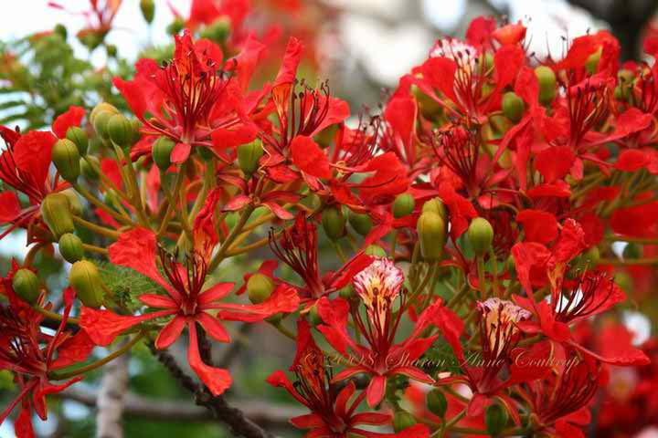
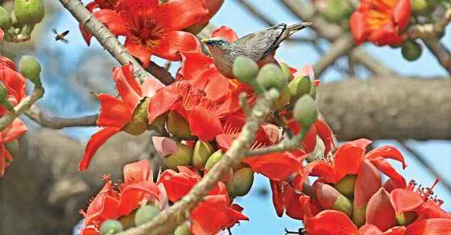
ফাগুন মাসে প্রকৃতি এক নতুন রূপে হাজির হয়।
ফাগুন মাসে প্রকৃতি।
Notes:
Samaresh Chandra Saha, Assistant Teacher , Saberunnessa Girls High School, Kendua- Netrakona.

Slide 5
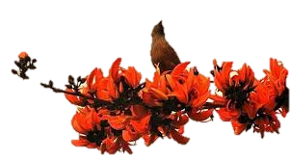

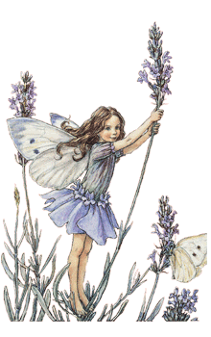
ফাগুন মাস
- হুমায়ুন আজাদ
Notes:
Samaresh Chandra Saha, Assistant Teacher , Saberunnessa Girls High School, Kendua- Netrakona.

Slide 6
শিখনফল
এ পাঠ শেষে শিক্ষার্থীরা ...............
কবি হুমায়ুন আজাদ এর সংক্ষিপ্ত পরিচয় বলতে পারবে ;
নতুন শব্দগুলো বাক্যে প্রয়োগ করতে পারবে;
ফাগুন মাসের সাথে ২১ শে ফেব্রুয়ারির যোগসূত্র
ব্যাখ্যা করতে পারবে ।
Notes:
Samaresh Chandra Saha, Assistant Teacher , Saberunnessa Girls High School, Kendua- Netrakona.

Slide 7
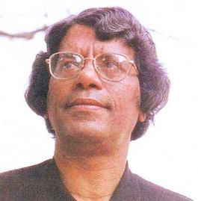
কবি
পরিচিতি
১৯৪৭ খ্রিষ্টাব্দে তৎকালীন ঢাকা জেলার বিক্রমপুরের (বর্তমানে মুন্সিগঞ্জ জেলা) রাড়িখালে
কবির
জন্ম-
কবির মৃত্যু-
২০০৪ সালে জার্মানির মিউনিখ শহরে মৃত্যুবরণ করেন
কর্ম জীবন
তিনি ঢাকা বিশ্ববিদ্যালয়ের বাংলা বিভাগে অধ্যাপক হিসেবে নিয়োজিত ছিলেন
উল্লেখযোগ্য গ্রন্থ
লাল নীল দীপবলি, কতো নদী সরোবর, অলৌকিক ইস্টিমার, জ্বালো চিতাবাঘ ইত্যাদি
হুমায়ুন আজাদ
Notes:
Samaresh Chandra Saha, Assistant Teacher , Saberunnessa Girls High School, Kendua- Netrakona.

Slide 8
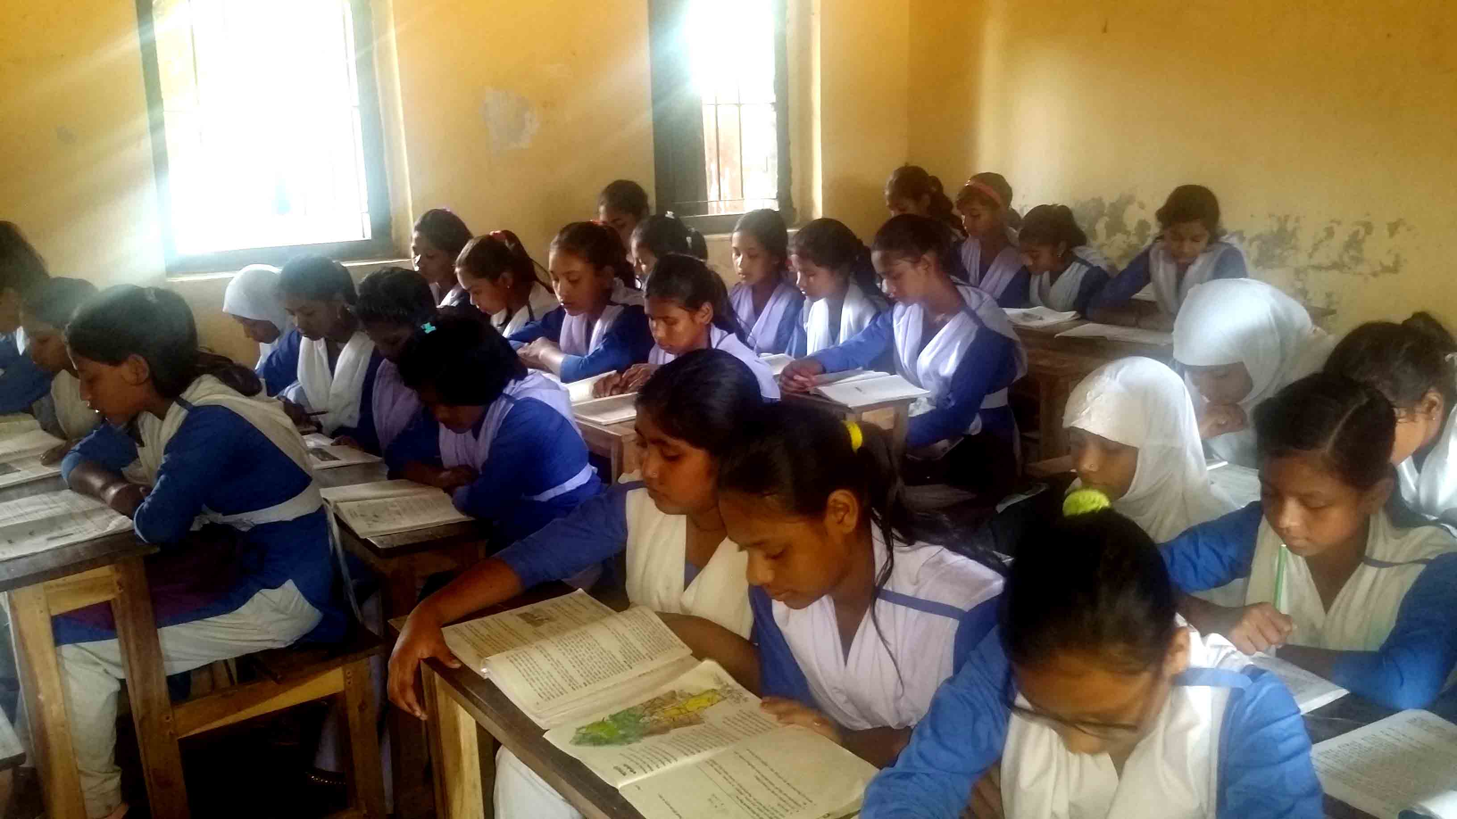
আদর্শ পাঠ
Notes:
Samaresh Chandra Saha, Assistant Teacher , Saberunnessa Girls High School, Kendua- Netrakona.

Slide 9
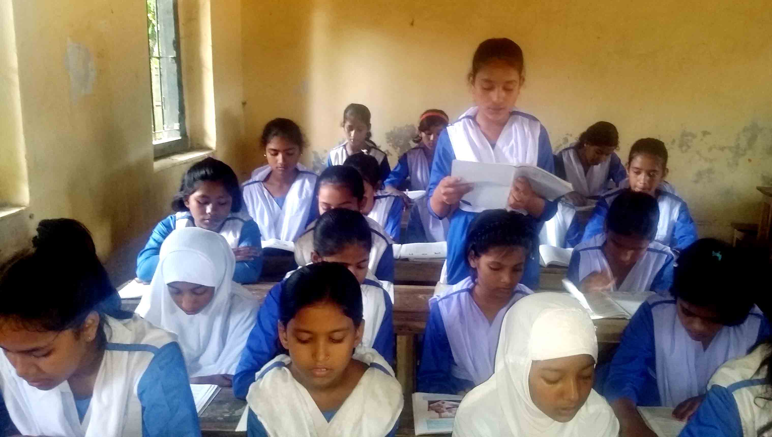
সরব পাঠ

Slide 10
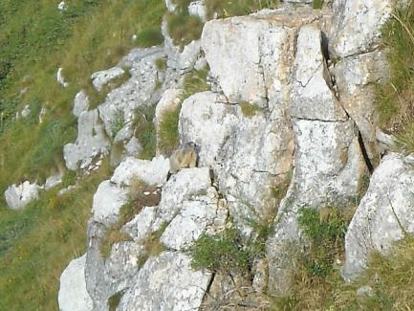
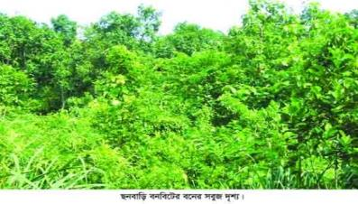
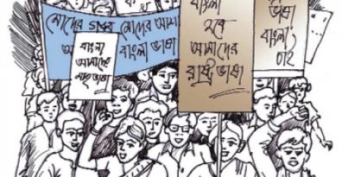
শব্দার্থ
এ মাসে পাথরের বুকেও ঘাস জন্মায়
পাথর ঠেলে মাথা
উঁচোয় ঘাস =
বনের সবুজ বিস্তারকে কবি সবুজ আগুন বলে কল্পনা করছেন।
সবুজ আগুন জ্বলে =
বুকের ক্রোধ ঠেলে =
প্রতিবাদ ও বিক্ষোভ প্রকাশ করা।
Notes:
Samaresh Chandra Saha, Assistant Teacher , Saberunnessa Girls High School, Kendua- Netrakona.

Slide 11
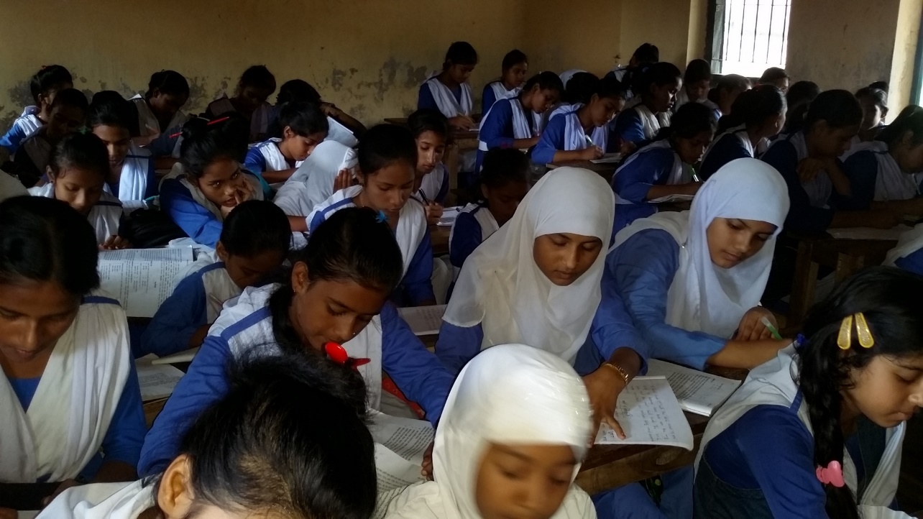
একক কাজ
পাথর ঠেলে মাথা উঁচোয় ঘাস, সবুজ আগুন জ্বলে, বুকের ক্রোধ ঠেলে প্রতিটি শব্দ দিয়ে ২টি করে বাক্য গঠন কর।

Slide 12
এস আমরা এবার কবিতাটি আবৃতি করি

Slide 13

ফাগুনটা খুব ভীষণ দস্যি মাস
পাথর ঠেলে মাথা উঁচোয় ঘাস।
Notes:
Samaresh Chandra Saha, Assistant Teacher , Saberunnessa Girls High School, Kendua- Netrakona.

Slide 14
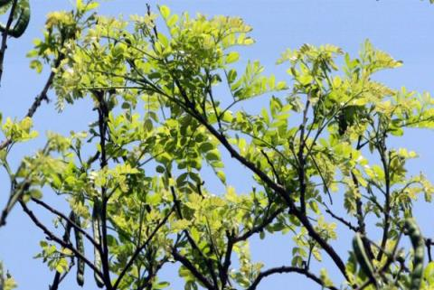
হাড়ের মতো শক্ত ডাল ফেড়ে
সবুজ পাতা আবার ওঠে বেড়ে।
Notes:
Samaresh Chandra Saha, Assistant Teacher , Saberunnessa Girls High School, Kendua- Netrakona.

Slide 15
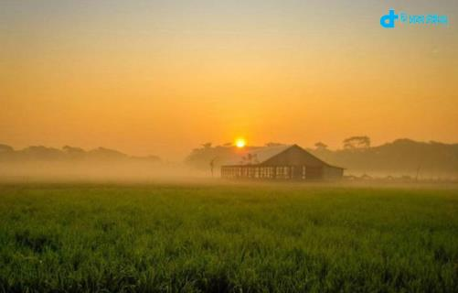
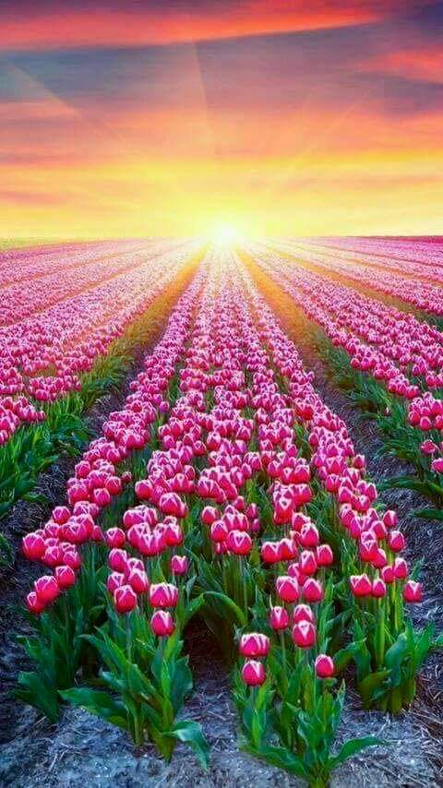
সকল দিকে বনের বিশাল গাল
ঝিলিক দিয়ে প্রত্যহ হয় লাল।
Notes:
Samaresh Chandra Saha, Assistant Teacher , Saberunnessa Girls High School, Kendua- Netrakona.

Slide 16
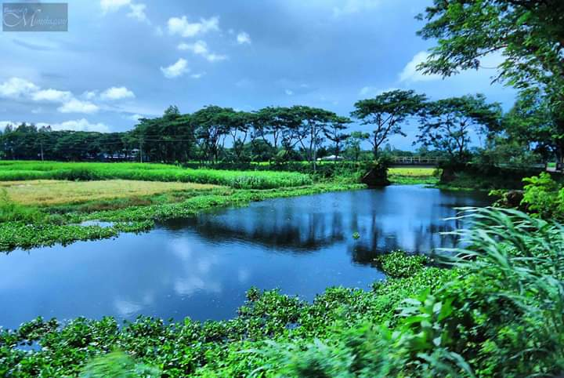
বাংলাদেশের মাঠে বনের তলে
ফাগুন মাসে সবুজ আগুন জ্বলে।
Notes:
Samaresh Chandra Saha, Assistant Teacher , Saberunnessa Girls High School, Kendua- Netrakona.

Slide 17
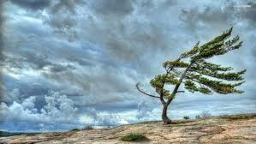
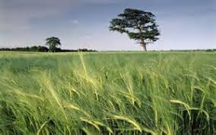
ফাগুনটা খুব ভীষণ দুঃখী মাস
হাওয়ায় হাওয়ায় ছড়ায় দীর্ঘশ্বাস
Notes:
Samaresh Chandra Saha, Assistant Teacher , Saberunnessa Girls High School, Kendua- Netrakona.

Slide 18
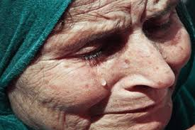
ফাগুন মাসে গোলাপ কাঁদে বনে
কান্নারা সব ডুকরে ওঠে মনে।
Notes:
Samaresh Chandra Saha, Assistant Teacher , Saberunnessa Girls High School, Kendua- Netrakona.

Slide 19
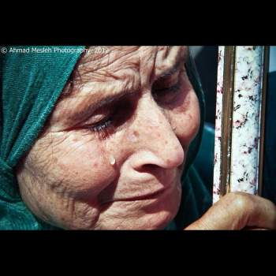
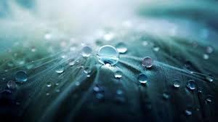
ফাগুন মাসে মায়ের চোখে জল
ঘাসের উপর কাঁপে যে টলমল।
Notes:
Samaresh Chandra Saha, Assistant Teacher , Saberunnessa Girls High School, Kendua- Netrakona.

Slide 20
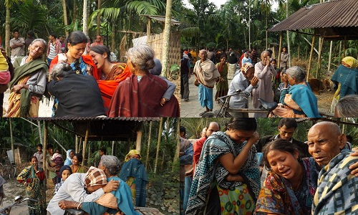
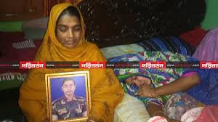
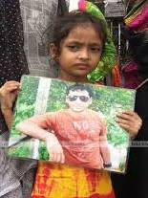
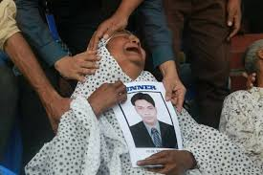
ফাগুন মাসে বোনেরা ওঠে কেঁদে
হারানো ভাই দুই বাহুতে বেঁধে।

Slide 21
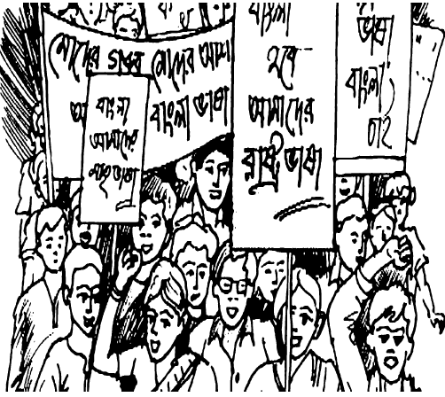
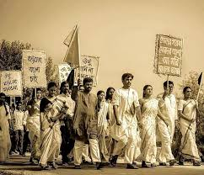
ফাগুন মাসে ভাইয়েরা নামে পথে
ফাগুন মাসে দস্যু আসে রথে
Notes:
Samaresh Chandra Saha, Assistant Teacher , Saberunnessa Girls High School, Kendua- Netrakona.

Slide 22
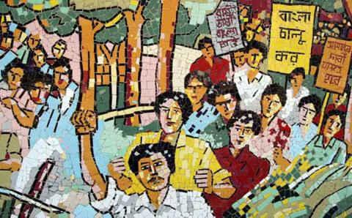
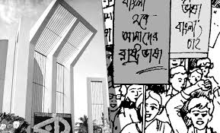
ফাগুন মাসে বুকের ক্রোধ ঢেলে
ফাগুন তার আগুন দেয় জ্বেলে।

Slide 23
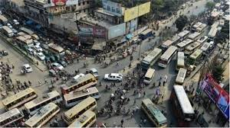
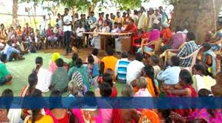
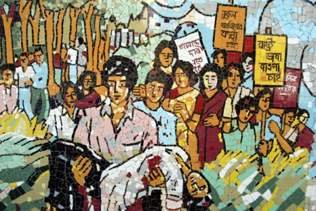
বাংলাদেশের শহর গ্রাম চরে
ফাগুন মাসে রক্ত ঝরে পড়ে।
Notes:
Samaresh Chandra Saha, Assistant Teacher , Saberunnessa Girls High School, Kendua- Netrakona.

Slide 24
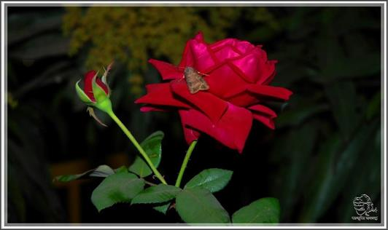
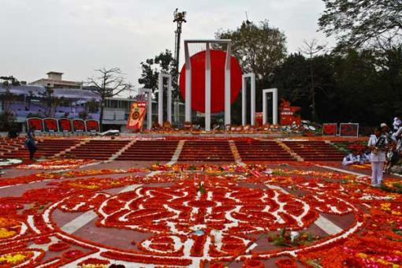
ফাগুন মাসে দুঃখী গোলাপ ফোটে
বুকের ভেতর শহিদ মিনার ওঠে
Notes:
Samaresh Chandra Saha, Assistant Teacher , Saberunnessa Girls High School, Kendua- Netrakona.

Slide 25
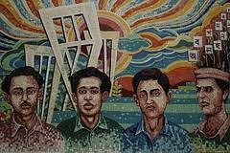
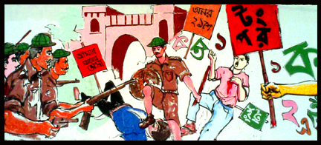
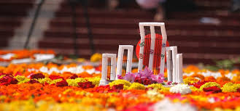
সেই যে কবে কয়েকজন খোকা
ফুল ফোটালো-রক্ত থোকা থোকা-

Slide 26
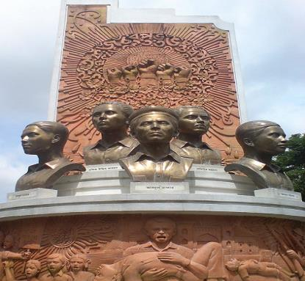
গাছের ডালে পথের বুকে ঘরে
ফাগুন মাসে তাদেরই মনে পড়ে।
Notes:
Samaresh Chandra Saha, Assistant Teacher , Saberunnessa Girls High School, Kendua- Netrakona.

Slide 27
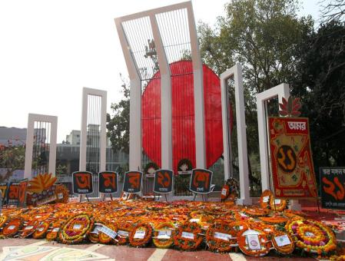
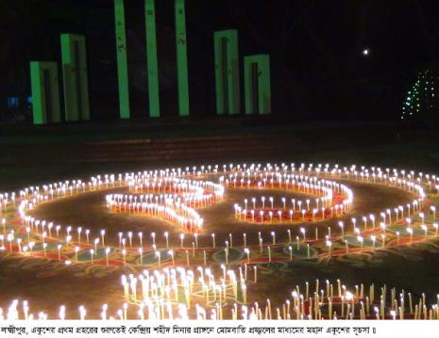
সেই যে কবে-তিরিশ বছর হলো-
ফাগুন মাসের দু-চোখ ছলোছলো।
Notes:
Samaresh Chandra Saha, Assistant Teacher , Saberunnessa Girls High School, Kendua- Netrakona.

Slide 28
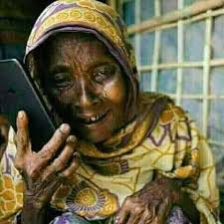
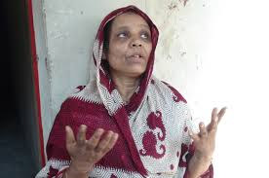
বুকের ভেতর ফাগুন পোষে ভয়-
তার খোকাদের আবার কী যে হয়!
Notes:
Samaresh Chandra Saha, Assistant Teacher , Saberunnessa Girls High School, Kendua- Netrakona.

Slide 29
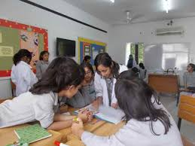
দলগত কাজ
ফাগুন মাসে কী কী প্রাকৃতিক বৈচিত্র দেখা
যায়-তা দলে আলোচনা করে লেখ।
Notes:
Samaresh Chandra Saha, Assistant Teacher , Saberunnessa Girls High School, Kendua- Netrakona.

Slide 30
মূল্যায়ন
* কবি হুমায়ুন আজাদ কোন গ্রামে জন্মগ্রহণ করেন?
* কবি হুমায়ুন আজাদ এর দুটি গ্রন্থের নাম বল।
* ‘ফাগুন মাসে সবুজ আগুন জ্বলে’-কেন?
* ফাগুন মাসে দুঃখী গোলাপ ফোটে কেন?
Notes:
Samaresh Chandra Saha, Assistant Teacher , Saberunnessa Girls High School, Kendua- Netrakona.

Slide 31
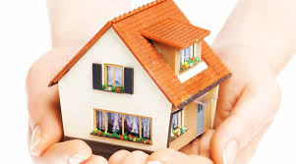
বাড়ির কাজ
ফাগুন মাসের আনন্দ ধারার সাথে
শহিদদের বুকের রক্তের ধারা সম্পর্কিত’-
এ বিষয়ের উপর একটি ছবি অংকন করে আনবে।
Notes:
Samaresh Chandra Saha, Assistant Teacher , Saberunnessa Girls High School, Kendua- Netrakona.

Slide 32
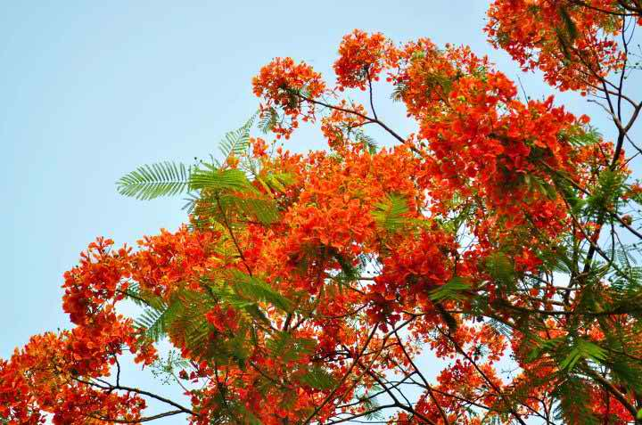
সকল শিক্ষার্থীকে
অনেক অনেক ধন্যবাদ
Notes:
Samaresh Chandra Saha, Assistant Teacher , Saberunnessa Girls High School, Kendua- Netrakona.

